Slide 1

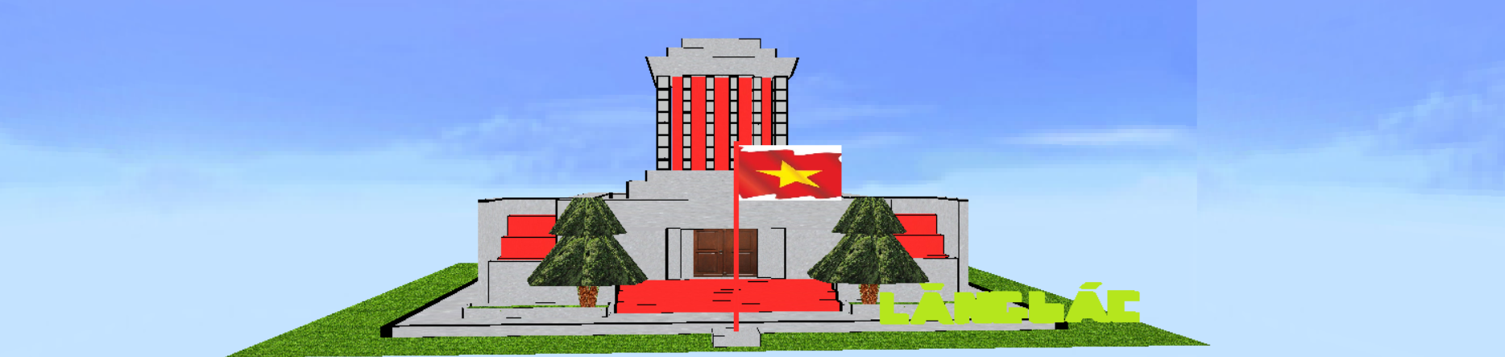
CHỦ ĐỀ:TÌM HIỂU OPEN GL VÀ DỰNG CẢNH LĂNG BÁC
NHÓM：12

Slide 2

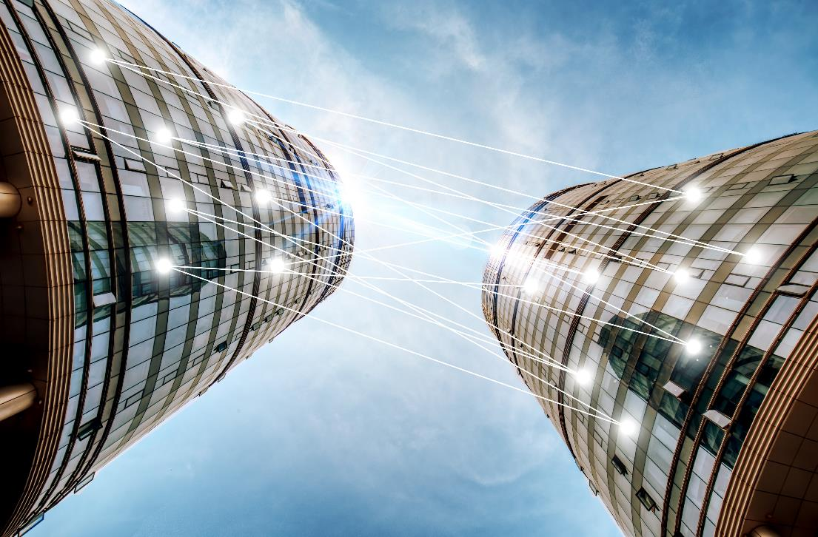
1
2
catalogue
Lịch Sử
Khái Niệm
3
4
Thành phần cơ bản
Các phép biến đổi

Slide 3

1.Lịch Sử
3

Slide 4
Lịch sử
OpenGL được quản lý bởi consortium công nghệ phi lợi nhuận Khronos Group. Đối thủ chính của OpenGL là DirectX của Microsoft.
Bắt đầu phát triển
1992
1991
2006
nay
phát hành

Slide 5
2.Khái niệm
5

Slide 6
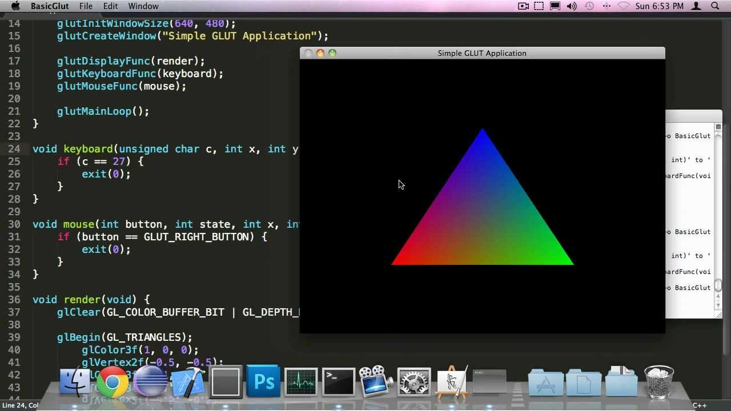
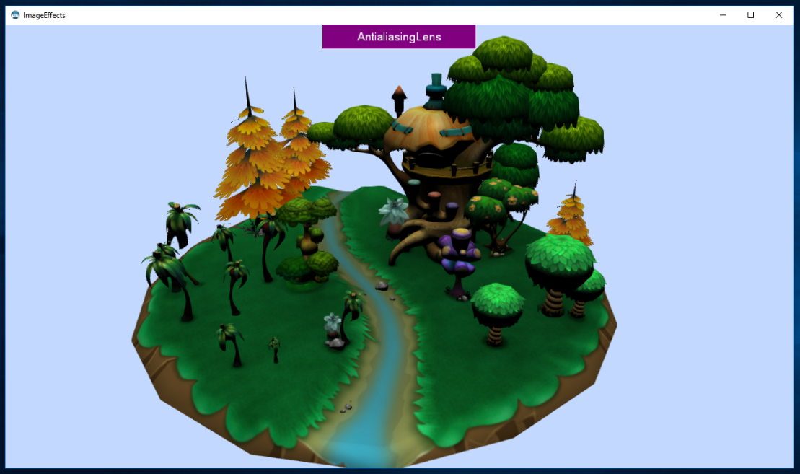
Khái niệm
-OpenGL được định nghĩa là “giao diện phần mềm cho phần cứng đồ họa ”. Thực chất, OpenGL là một thư viện các hàm đồ họa, được xem là tiêu chuẩn thiết kế công nghiệp cho đồ họa ba chiều.
-với giao diện lập trình mạnh mẽ, OpenGL cho phép tạo các ứng dụng 3-D phức tạp với độ tinh vi, chính xác cao, mà người thiết kế không phải đánh vật với các núi công thức toán học và các mã nguồn phức tạp. Và do OpenGL là tiêu chuẩn công nghiệp, các ứng dụng tạo từ nó dùng được trên các phần cứng và hệ điều hành khác nhau.

Slide 7
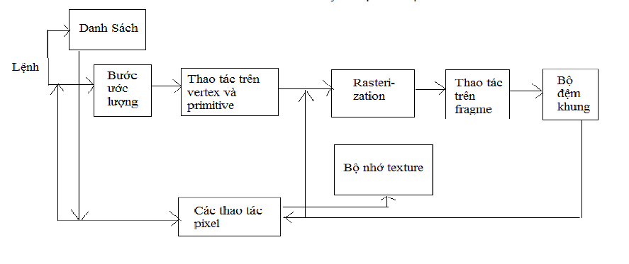
Sơ đồ xử lý opengl

Slide 8
3.Các thành phần
8

Slide 9
Các thành phần cơ bản trong opengl
Chương trình
đầu tiên
Xoá màn hình
Vẽ hình
Sử dụng màu vẽ
Chuột
Thể hiển toạ độ
3 chiều
Sử dụng ánh sáng
Giao điện của cửa sổ
và quản lý cửa sổ

Slide 10
4.Các phép biến đổi
10

Slide 11
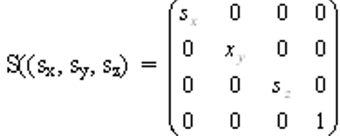
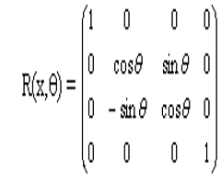
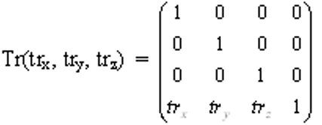
Các phép biến đổi 3 chiều
01
Phép tịnh tiến
02
Phép biến đổi tỉ lệ
03
Phép quay quanh trục X

Slide 12
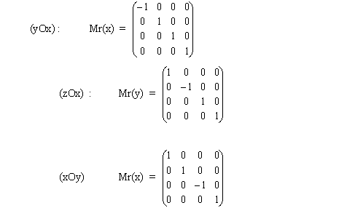
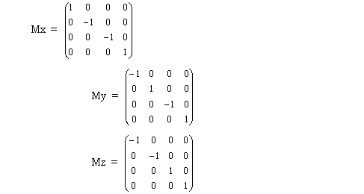
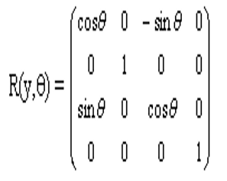
Các phép biến đổi 3 chiều
04
Phép quay quanh trục Y
05
Phép đối xứng qua mặt phẳng tọa độ
06
Phép đối xứng qua trục x, y và z

Slide 13
5.DEMO VÀ TỔNG KẾT
13

Slide 14

CẢM ƠN THẦY CÔ VÀ CÁC BẠN LẮNG NGHE

